Slide 1
Jméno autora: Mgr. Mária Filipová
Datum vytvoření: 22. 3. 2013
Číslo DUMu: VY_32_INOVACE_19_AJ_ACH
Ročník: 1. – 4. ročník
Vzdělávací oblast: Jazyk a jazyková komunikace
Vzdělávací obor: Anglický jazyk
Tematický okruh: odborná slovní zásoba pro studenty aplikované chemie
Klíčová slova: kleště, kahan, hustoměr, chladič
Metodický list/anotace:
Materiál slouží k seznámení se základní odbornou slovní zásobou pro studenty oborů Aplikovaná chemie. Jedná se zejména o termíny z oblasti biologie a chemie.
Studenti odhadují na základě svých znalostí význam slov. V případě potřeby pracují se slovníkem.

Slide 2
Laboratory equipment 2

Slide 3
Examples of lab equipment
brown glass jars
cooler
adapters
tongs
pipets
aerometer
tripod

Slide 4
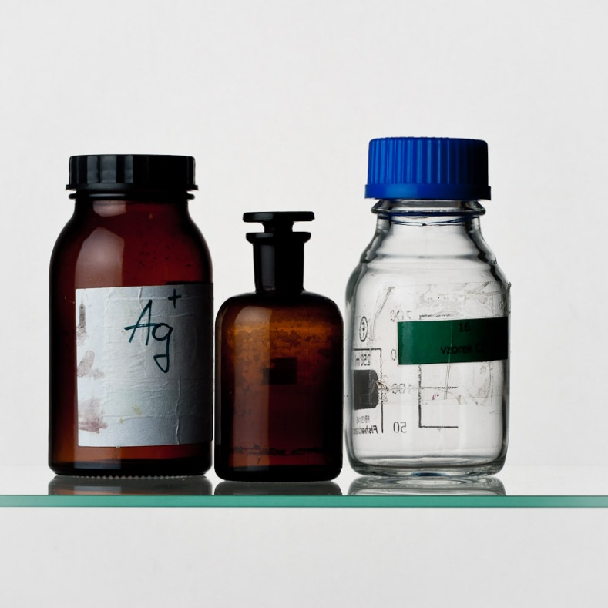
brown glass jars

Slide 5
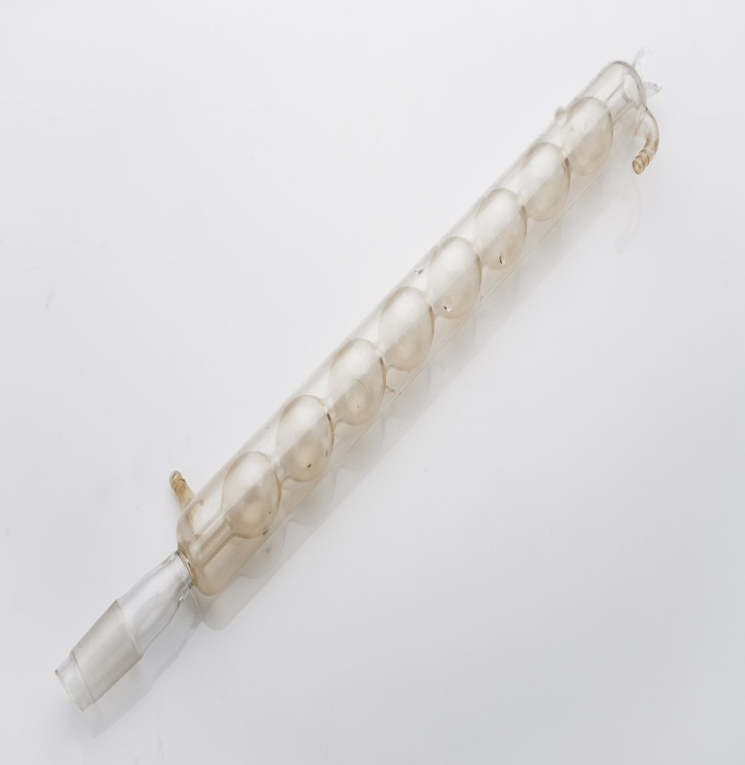
laboratory glass cooler

Slide 6
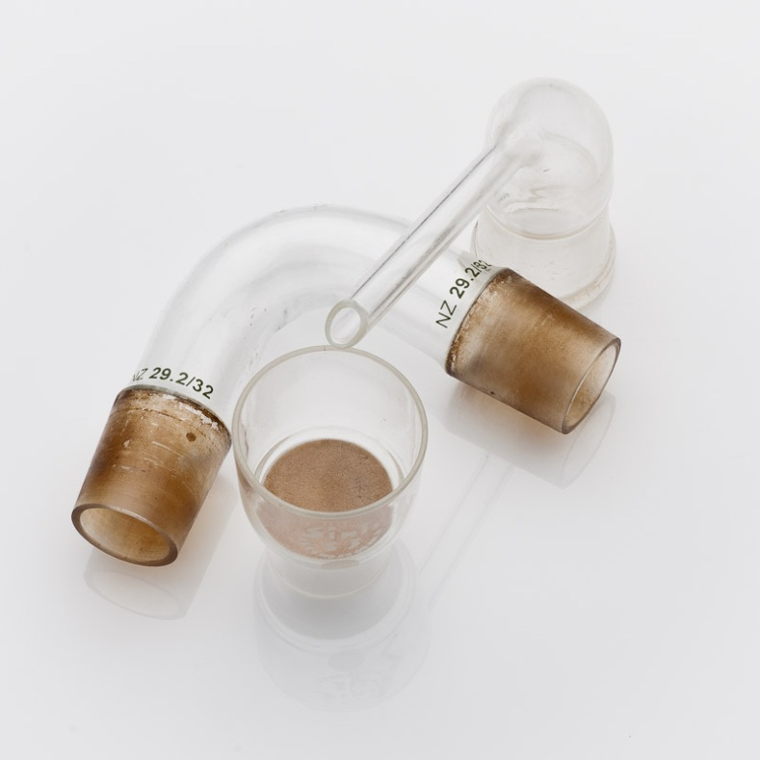
glass adapters

Slide 7
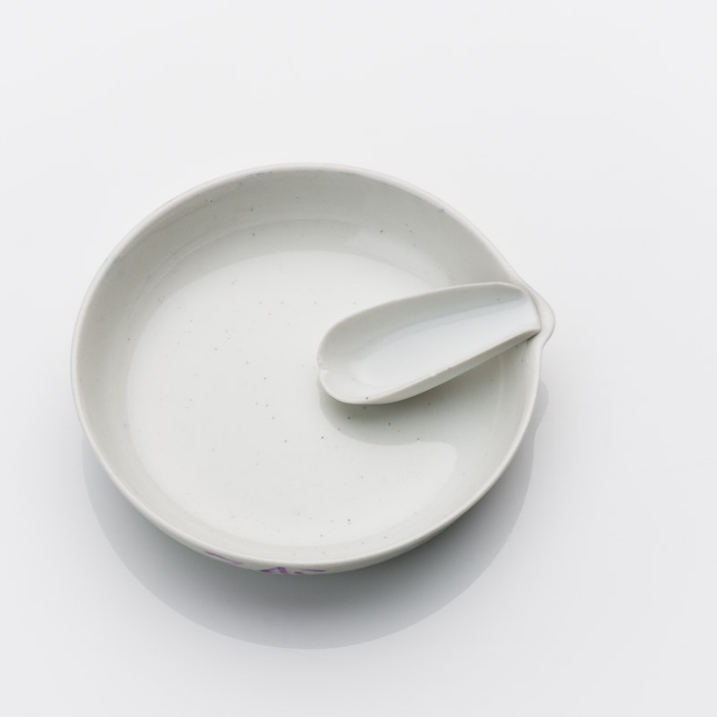
ceramic dish

Slide 8
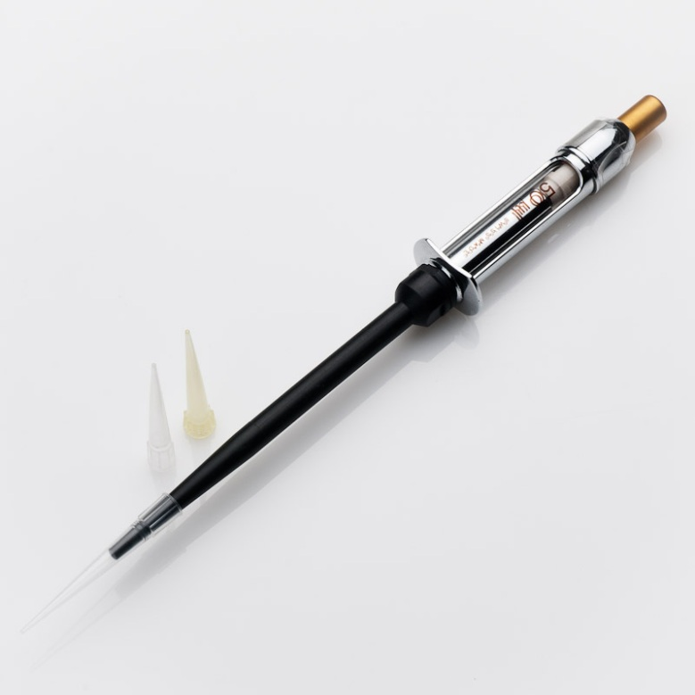
pipette

Slide 9
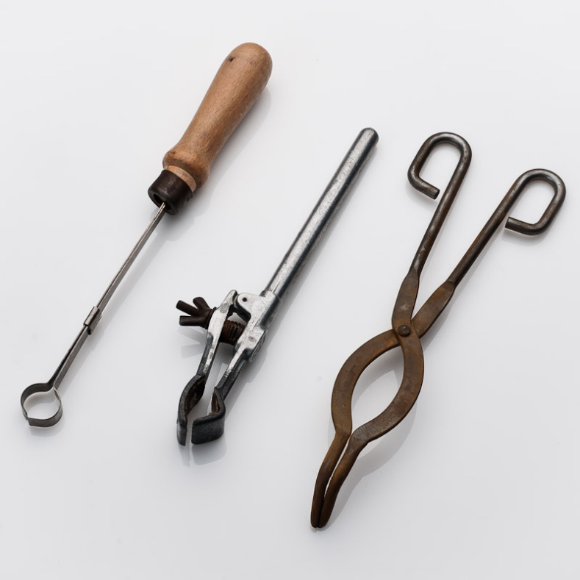
laboratory tongs

Slide 10
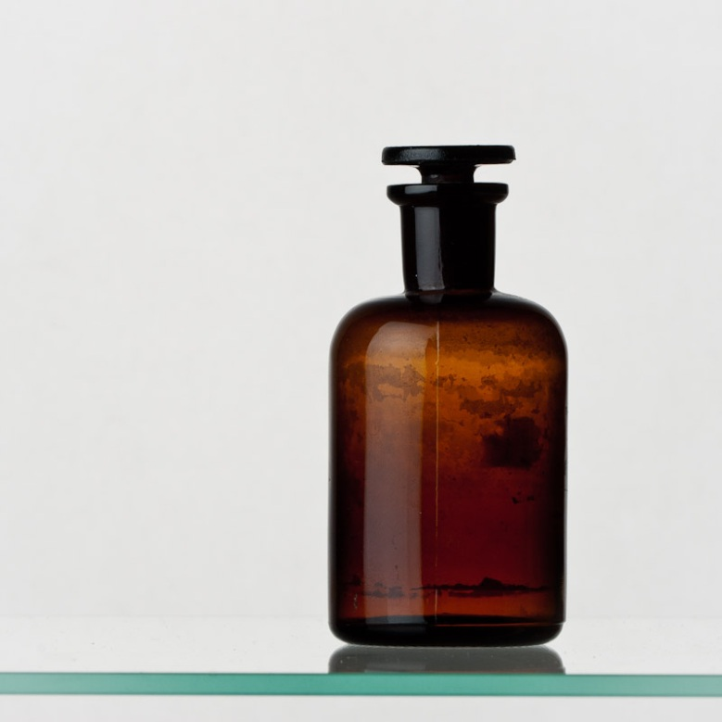
brown jar for liquid chemicals

Slide 11
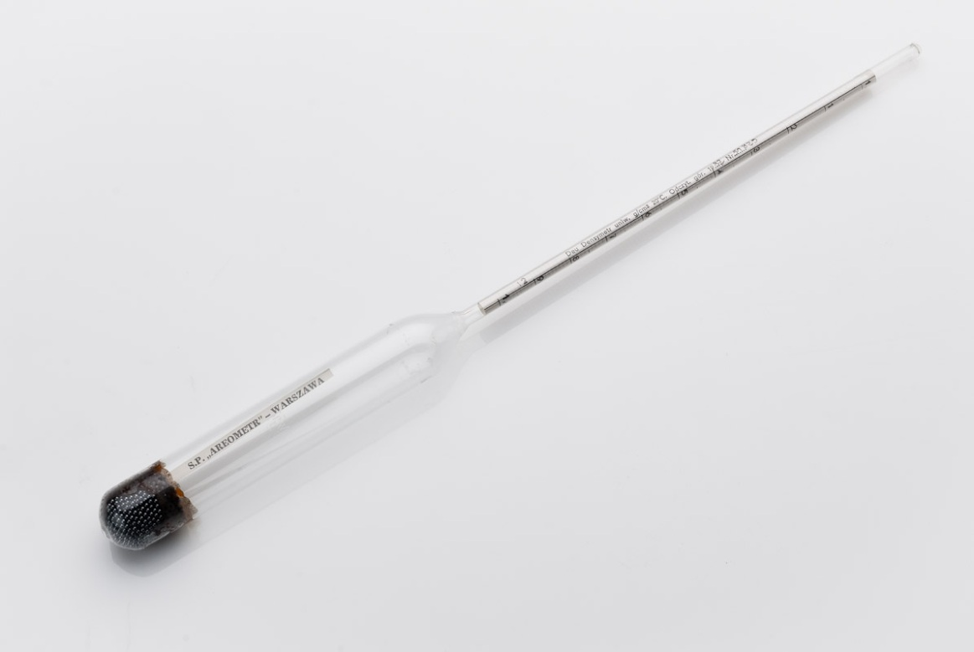
aerometer

Slide 12
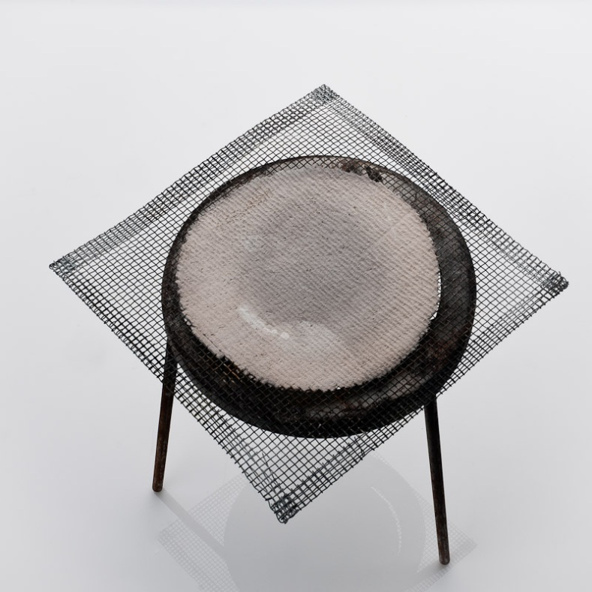
laboratory tripod

Slide 13
Citace
Foto autor.

Slide 14
Literatura
Wikipedia: the free encyclopedia [online]. San Francisco (CA): Wikimedia Foundation, 2001-2013 [cit. 2013-06-06]. Dostupné z:http://en.wikipedia.org/wiki/Main_Page
ScienceLab.com: Chemicals & Laboratory Equipment [online]. 1997 - 2005 [cit. 2013-06-24]. Dostupné z: http://www.sciencelab.com/

